Slide 1
Food I like!
Spotlight 3
Презентация к уроку
Скорова Надежда Константиновна
учитель английского языка
ГБОУ СОШ 420
Москва 2012

Slide 2
15.11.12 Урок 5 b
Сегодня на уроке:
- вспоминаем словами по теме “Food”
- проверяем домашнее задание, поём песенку и читаем
диалог ( Майя и Лулу)
- учимся уточнять, любишь ли ты эту еду и отвечать «да»/ «нет»
- учимся расспрашивать о любимой еде Раскала,
отвечать «да» / «нет»
- учимся говорить о том, какую еду любит и какую еду не любит
Раскал
- учимся говорить о любимой и нелюбимой еде
- читаем слова с буквой “Ii”
- знакомимся с домашним заданием

Slide 3
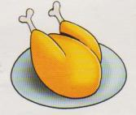
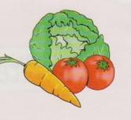
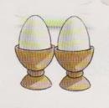
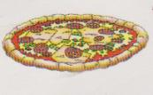
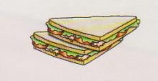
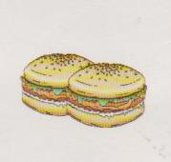
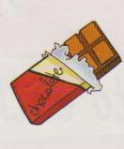
What is it?
chicken
lemonade
water
vegetables
cheese
eggs
ice cream
pizza
sandwiches
chocolate
burgers
chips

Slide 4
Homework
Let’s sing!
1 (12)
Let’s read!
3 (43)
Vocabulary
I like ... - Я люблю …
I don’t like ... - Я не люблю …
Do you like ... ? - Ты любишь …?
No, I don’t! - Нет!
Can I have some ... - Можно мне немного …
Here you are! - Вот, возьми!
It’s for ... - Это для …
Maya likes burgers.
Yes!
No!

Slide 5
Please, check up
1 (22)
1 pizza 2 ice cream 3 chocolate 4 lemonade 5 burgers
2 (22)
Jack’s Snack Bar
2 Roy likes chocolate, but he doesn’t like lemonade .
3 Jill likes vegetables, but she doesn’t like pizza .
4 Bill likes ice cream, but he doesn’t like cheese.

Slide 6
Make up a dialogue
1 (44)
Anna, do you like _______?
chicken
- Yes, I do!
Jack, do you like ______ ?
burgers
- Yes, I do! /
- No, I don’t!
Anna
Jack

Slide 7
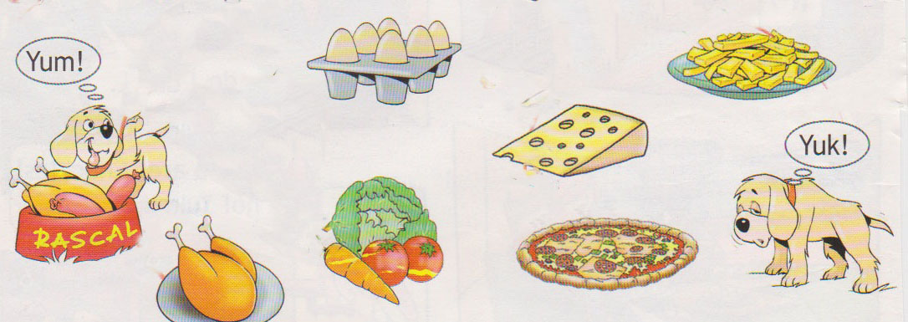
1 (44)
Ask and answer
- Does Rascal like _________?
- Yes, he does! / No, he doesn’t!

Slide 8
3 (44)
Talk about Rascal
eggs
Rascal likes _________, but he doesn’t like ________.
chips
Rascal likes _________, but he doesn’t like ________.
vegetables
cheese
chicken
Rascal likes _________, but he doesn’t like ________.
pizza

Slide 9
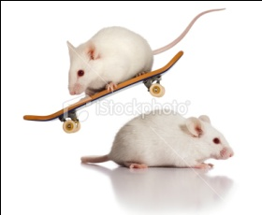
Let’s read Ii [aɪ] [ɪ]
4 (45)
5 (45)
6
[aɪ] | [ɪ]
ice cream
biscuits
like
big
rice
milk
nine
fish
kite
chicken

Slide 10
7 (45)
Complete about yourself
I like __________.
I don’t like _________.
My favourite food is __________.

Slide 11
Hometask
1, 2 (44)
Student’s book:
Workbook:
3, 4, 5, 6 (22)

Slide 12
http://i.istockimg.com/file_thumbview_approve/11820937/2/stock-photo- 11820937-daredevil-adrenaline-junky-white-mice-extreme-skateboard -jumping-stunt-mouse.jpg - мышь
References
http://1.bp.blogspot.com/_JCSiW4cwDkw/SX9V6ifd3DI/AAAAAAAACOE/hvYWvGA7HRA/s400/thumbnail.jpg - мальчик
http://kartiny.ucoz.ru/_ph/522/2/558286391.gif - нотки
http://art-apple.ru/albums/userpics/10001/illustration1.jpg - девочка
Н.И.Быкова, Д.Дули, М.Д. Поспелова, В. Эванс Английский язык 3 класс Учебник Просвещение 2011 г.
Н.И.Быкова, Д.Дули, М.Д. Поспелова, В. Эванс Английский язык 3 класс СD Просвещение 2011 г.
Н.И.Быкова, Д.Дули, М.Д. Поспелова, В. Эванс Английский в фокусе -3
Книга для учителя Просвещение 2008г. Урок 5b (с. 49-50)

